Slide 1
Конкурс на замещение вакантных должностей в оранжерее имени Грегора Менделя

Slide 2
Анкета на соискание вакантной должности в оранжерее имени Г. Менделя
Все живые организмы обладают свойством сохранять и передавать свои признаки последующим поколениям - ________________________________ и _____________________________ - способностью приобретать новые признаки под воздействием различных факторов среды. Основные закономерности наследования признаков впервые раскрыл австрийский исследователь, монах ______________________. Скрещивание особей называется _________________________.
Для записи скрещиваний используется международная символика:
_____ - родительские особи
_____ - женская особь
_____ - мужская особь
_____ - потомство
_____ - знак скрещивания.
Преобладающие признаки называются __________________, а подавляемые - _________________.
Сформулированный Менделем закон единообразия гибридов первого поколения получил название _____________________, а закон расщепления - ______________________________.

Slide 3
Анкета на соискание вакантной должности в оранжерее имени Г. Менделя
Все живые организмы обладают свойством сохранять и передавать свои признаки последующим поколениям – наследственностью и изменчивостью - способностью приобретать новые признаки под воздействием различных факторов среды. Основные закономерности наследования признаков впервые раскрыл австрийский исследователь, монах Грегор Мендель.
Скрещивание особей называется гибридизацией.
Для записи скрещиваний используется международная символика:
P - родительские особи
♀ - женская особь
♂ - мужская особь
F - потомство
× - знак скрещивания.
Преобладающие признаки называются доминантными, а подавляемые - рецессивными.
Сформулированный Менделем закон единообразия гибридов первого поколения получил название I закон Менделя, а закон расщепления – II закон Менделя.

Slide 4
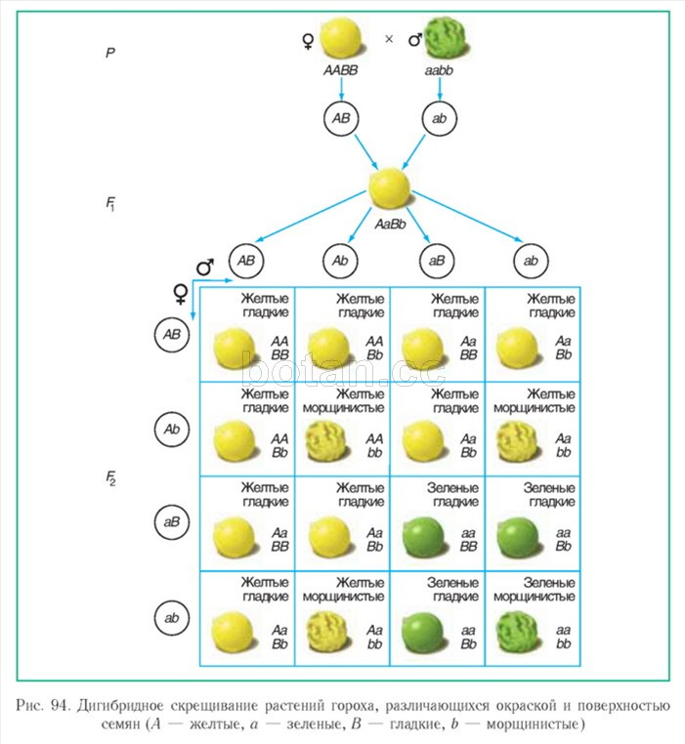

Slide 6
Гимнастика для глаз:
Следите за бабочкой
СПАСИБО!!!

Slide 7
Вопросы к задаче:
Как наследуются данные признаки?
Каковы генотипы у Р1?
Какие гаметы образуются у организмов в первом скрещивании?
Какой генотип у F1?
Какие гаметы образуются у организмов во втором скрещивании?
Какие генотипы у F2?
Почему мы видим новые сочетания признаков?

Slide 8
Домашнее задание
§ 43, знать новые термины, формулировать III закон Менделя;
решить задачу №6 (с. 181);
придумать и решить задачу на дигибридное скрещивание*

Slide 9
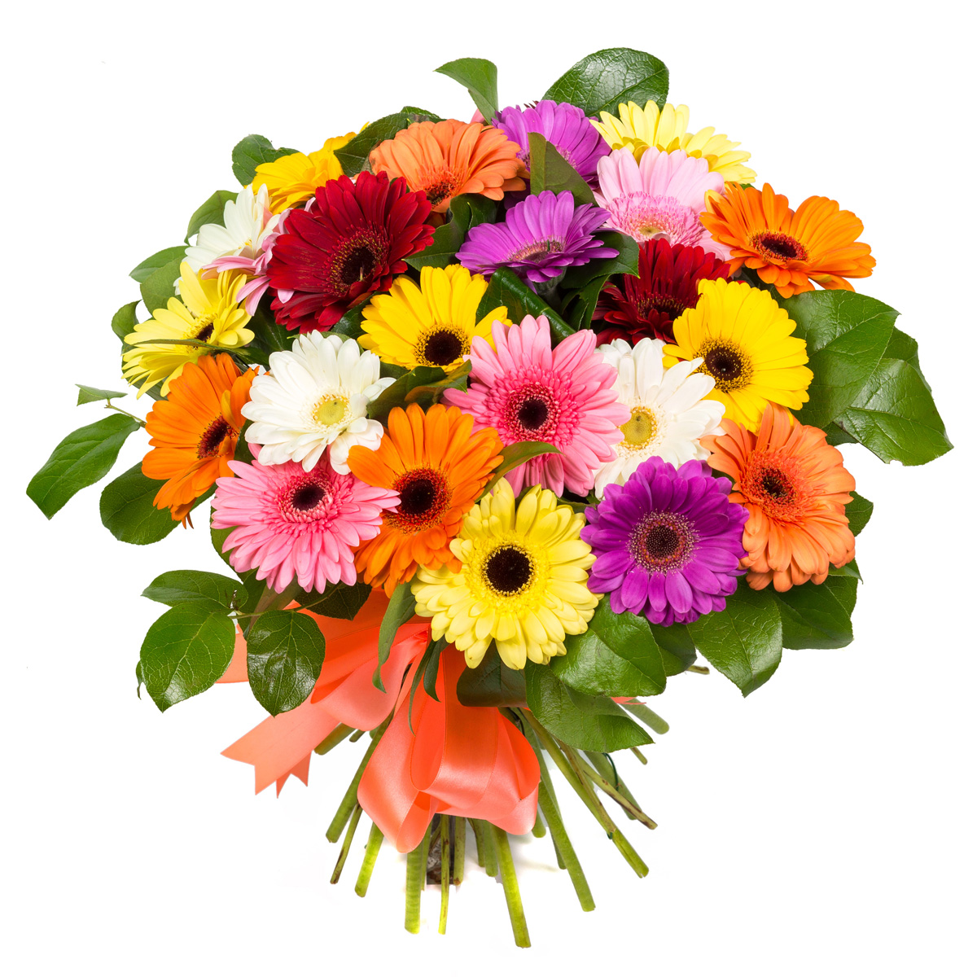
СПАСИБО ЗА УРОК!
Прошу, не сомневайтесь вы в своём таланте,
пусть в вашей жизни всё будет в доминанте!

